Slide 1
Création d'une WebAPI sécurisée avec Infrastructure as Code sur Azure

Slide 2

Etienne Tremblay
Président Tegaaa Solutions
Microsoft Most Valuable Professional Azure DevOps
Spécialiste DevOps
Notes:
30 ans que je suis dans les TI (EDS, Fujitsu), GM, Bombardier, Inco, Purina, Gouvernement Quebec/Canada, SQ, Prison Canada, RONA
A travers les annees j’ai commencer avec la gestion des source, ensuite les build, les deployment, les processus Agile/Scrum, finalement integration des operations
Optimiser gestion des sources/branches,
CI integration continue,
Deploiement automatise,
Infrastructure Automatiser
Optimiser leurs processus de developpement et integrer les operation dans ce processus

Slide 3
Stéphane Lapointe
Microsoft Most Valuable Professional Azure
Principal Cloud Architect - Workleap

Slide 4



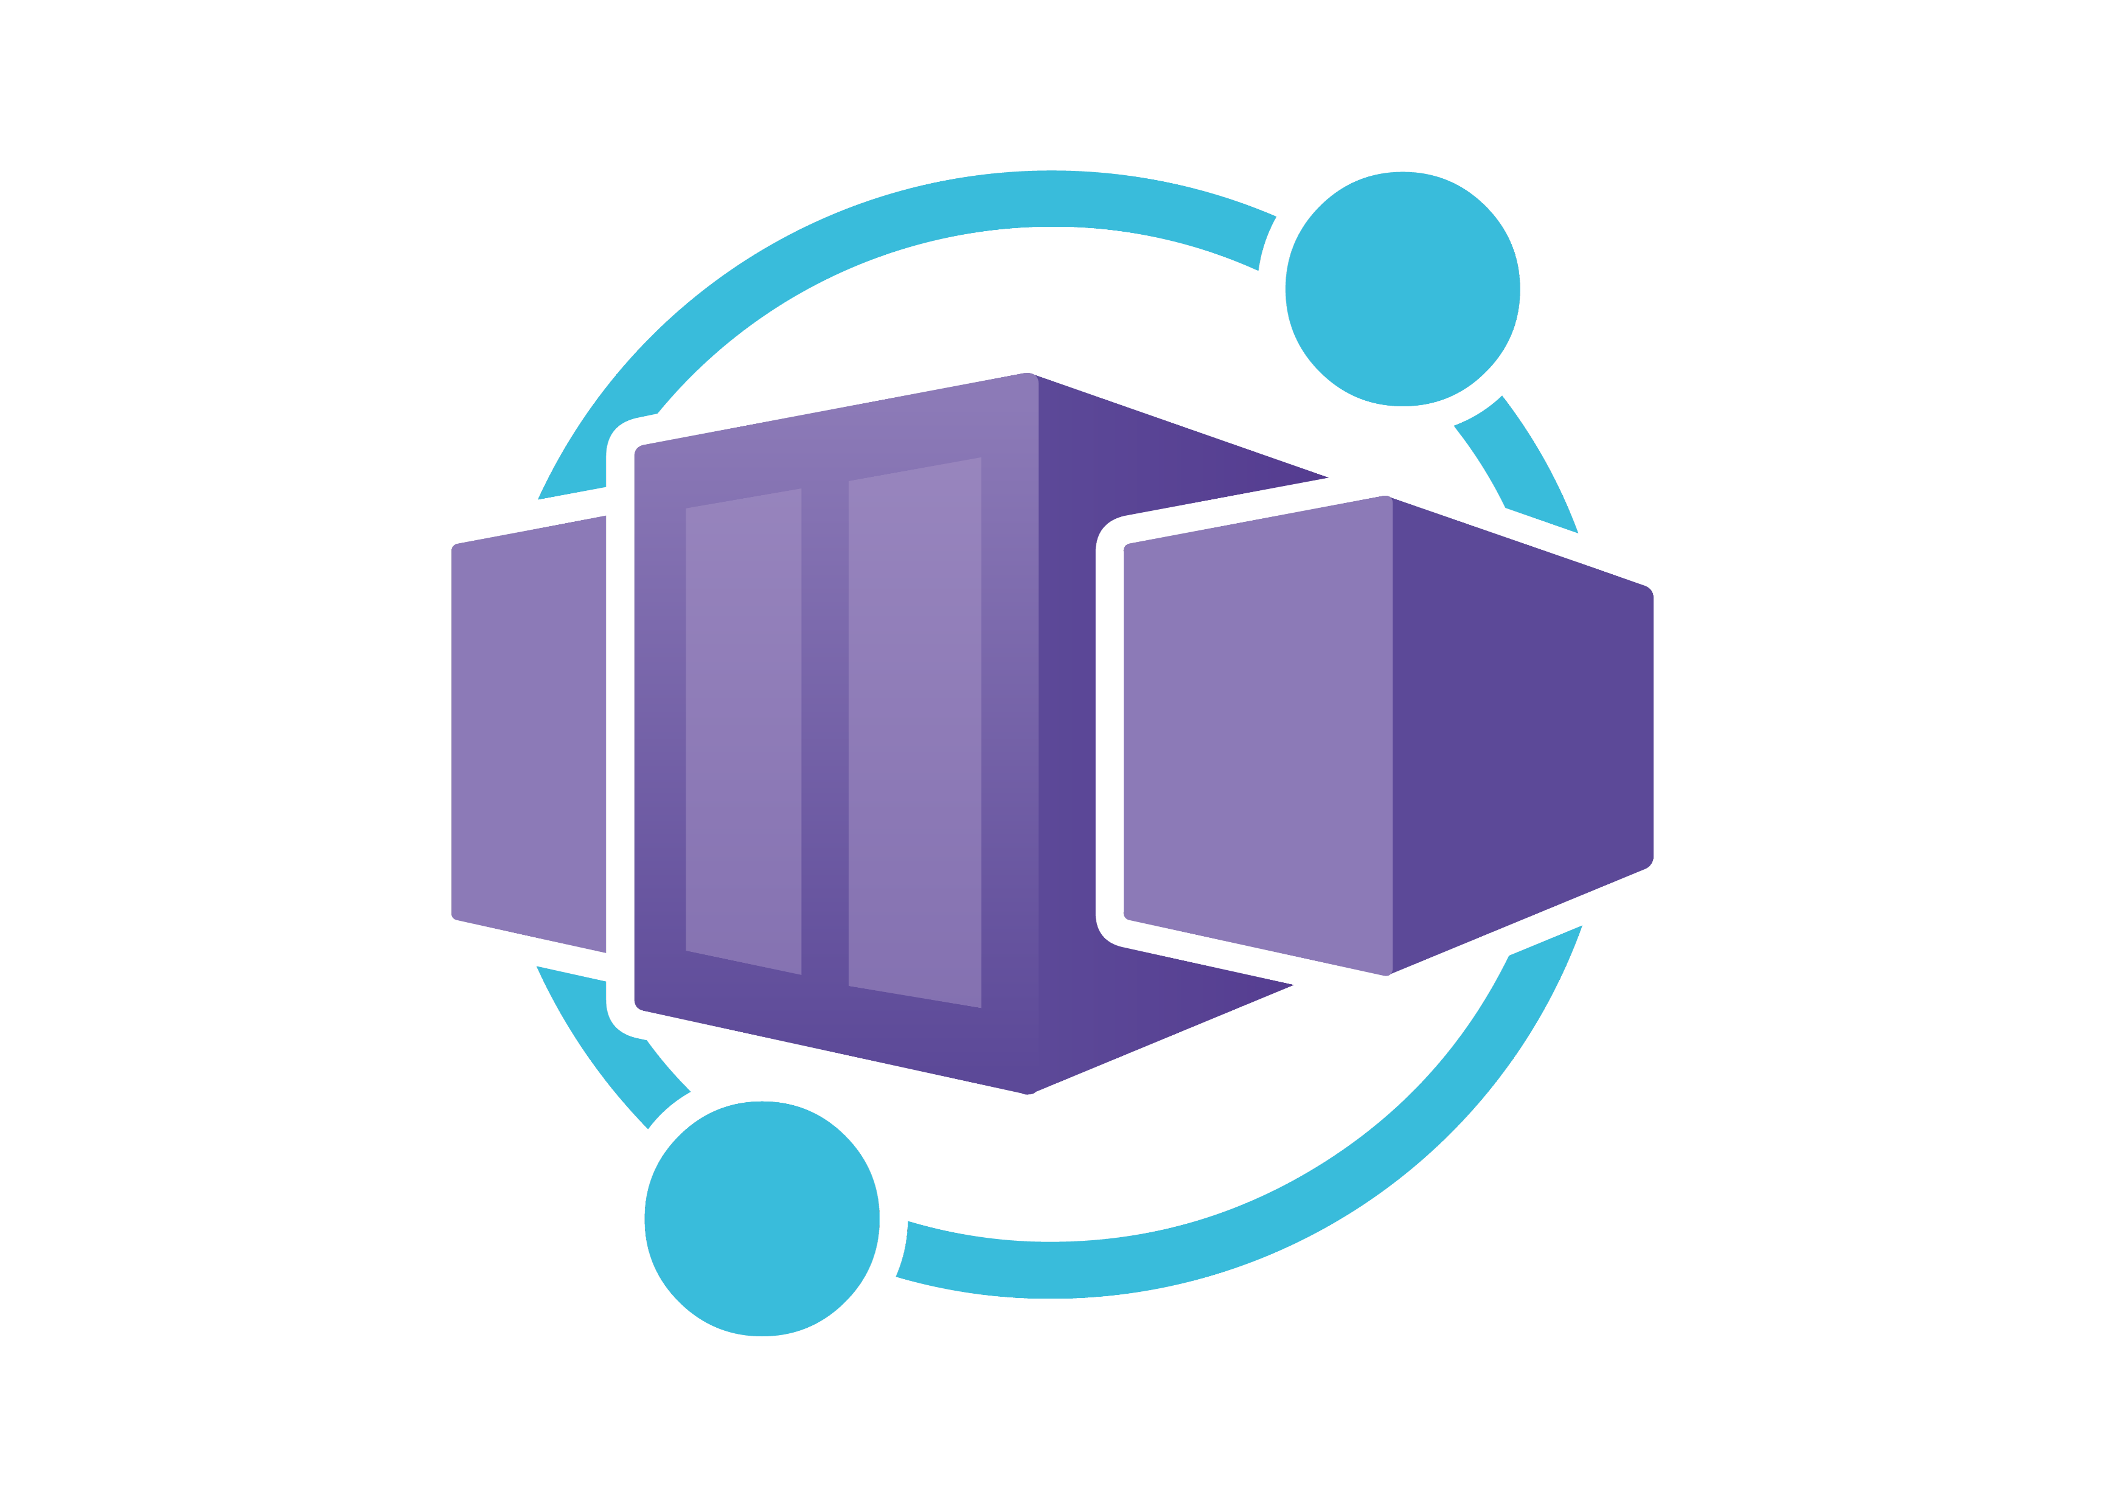
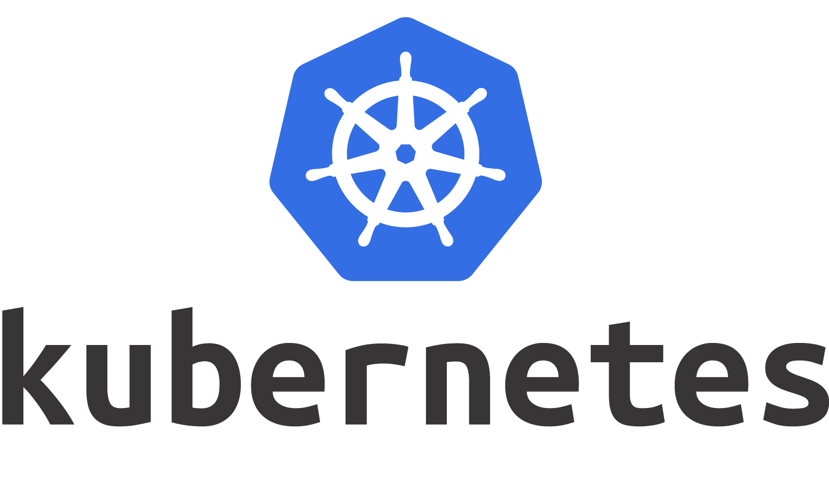
Situation courante (package)

Slide 5
Situation courante (infrastructure)
Besoin d’une machine
Requete
5m/5h/5j/5s
Infrastructure
Cloud agnostique (terraform)
Cloud specifique (Azure/AWS/GCP)

Slide 6
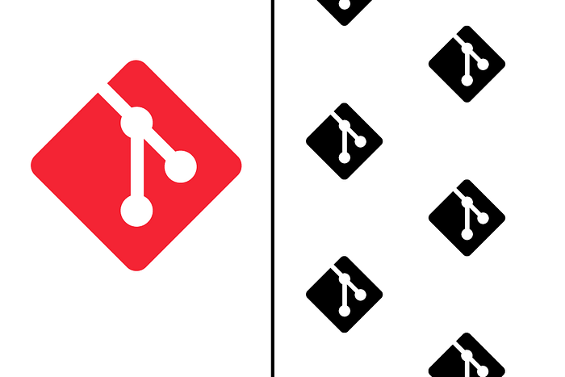
Situation courante (fichiers/repos)
Notes:
Mono repo/ Multiple par projects/besoin
App
Infra
BD

Slide 7

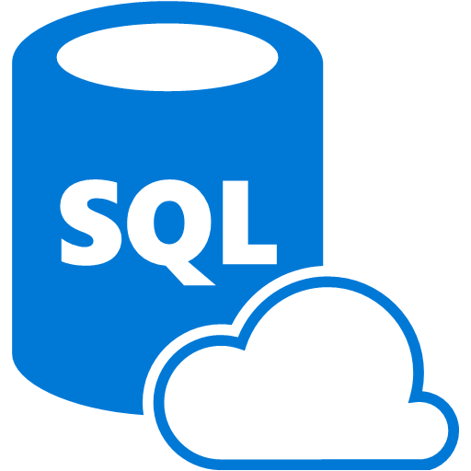
Infrastructure

Slide 8
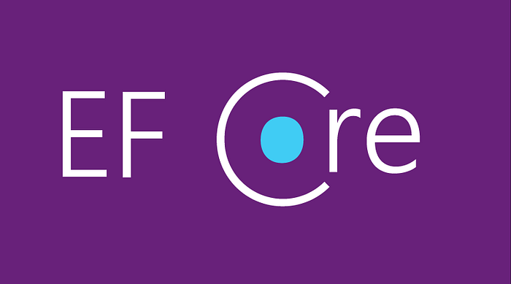
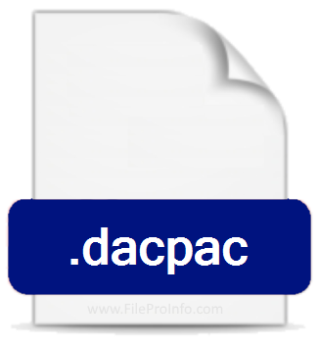
Database
DotNet tool install -g Microsoft.SqlPackage
DotNet new install Microsoft.Build.Sql.Templates
DotNet new sqlproj -n MyTodo
Created model used a migration to bootstrap DB
Reverse engineered into SQL Project in VS

Slide 9

Application
DotNet new webapi –n TodoAPI

Slide 10
Creation d’un client pour tester
DotNet new console -n TodoClient
Create app registration for client that will consume the API

Slide 11

CI/CD
Creation d’un pipeline Azure DevOps
Build
Compile DB
Compile WebApi
Compile bicep files (verification)
Copy to output
Release
Create keyvault
Create db
Create app registration for API
Create website
Deploy db
Deploy website
Deploy application settings

